Slide 1
আজকের ক্লাসে
*সবাইকে স্বাগতম*

Slide 2
শিক্ষক পরিচিতি
মোসাঃ ফরিদা ইয়াসমিন (শিল্পী)
সহকারী শিক্ষক আইসিটি
লখপুর আলহাজ্ব আম্বিয়া ইছহাক কলেজিয়েট গালর্স স্কুল ।
MOBILE : 01719769522
E-mail: shilpifarida1977@gmail.com
Notes:
শিক্ষক তার নিজের পরিচয় দেবে ।

Slide 3
পাঠ পরিচিতি
বিষয়ঃ তথ্য ও যোগাযোগ প্রযুক্তি
শ্রেণিঃ নবম ও দশম
অধ্যায়ঃ ১ম
পাঠঃ
সময়ঃ ৫০ মিনিট

Slide 4
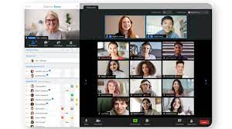
তোমরা ছবিতে কি দেখতে পাচ্ছ ?
ইন্টারনেটে পড়াশুনা করছে
শিক্ষকের ক্লাশ করছে
ভিডিও ক্লাশ দেখছে
জুম এ ক্লাশ করছে।
তাহলে, তোমরা কি বলতে পার উপরের ছবি থেকে কি সম্পর্কে ধারণা পাচ্ছি ?
Notes:
শিক্ষক বিভিন্ন প্রশ্নের মাধ্যমে পাঠ শিরোনাম বের করে নেবে ।

Slide 5
তাহলে আমাদের আজকের পাঠ হলো …………....…………. ?
ই- লার্নিং ও বাংলাদেশ
Notes:
এখানে শিক্ষক পাঠ ঘোষণা করবেন।

Slide 6
শিখনফল
এই পাঠ শেষে শিক্ষার্থীরা…
1। ই-লার্নিং-কি তা বলতে পারবে।
২। শিক্ষায় ই-লার্নিংএর গুরুত্ব বর্ণনা করতে পারবে;
৩। বাংলাদেশে ই-লার্নিংএর অবস্থা চিহ্নিত করতে পারবে;
৪। বাংলাদেশে ই-লার্নিংএ অবদান কতটুকু ব্যাখ্যা করতে পারবে।

Slide 7
ই - লার্নিং
ই – লার্নিং শব্দটি ইলেকট্রনিক লার্নিং কথাটির সংক্ষিপ্ত রুপ। যে প্রকিয়ায় ইলেক্ট্রনিক যন্ত্র ব্যবহার করে শিক্ষা গ্রহন করা হয় । তাকে ই – লার্নিং বলা হয় ।

Slide 8
একক কাজ
ই-লার্নিং কাকে বলে ?

Slide 9
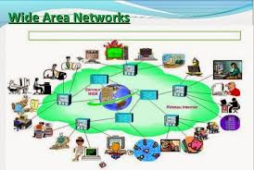
ই-লার্নিং
সিডিরম
নেটওয়ার্ক
ইন্টারনেট
টিভি চ্যানেল
ই-লার্নিং এর মাধ্যম
Notes:
ই-লার্নিং শব্দটি ইলেকট্রনিক লার্নিং কথাটির সংক্ষিপ্ত রূপ, কথাটি শিক্ষার্থীদের বলা যেতে পারে…

Slide 10
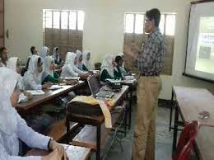
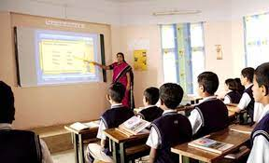
ই-লার্নিং
পাঠদান পদ্ধতি
ই-লার্নিং যন্ত্র ব্যবহার করে পাঠদান কার্যক্রম
ই-লার্নিং কিন্তু মোটেও সনাতন পদ্ধতিতে পাঠদানের বিকল্প নয়, এটি সনাতন পদ্ধতির পরিপূরক
Notes:
তুলনামূলক পদ্ধতি বলা যেতে পারে, যা সনাতন পদ্ধতির পরিপূরক…..

Slide 11
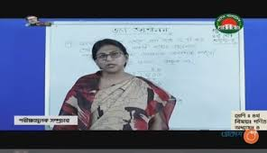
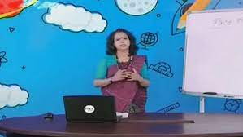
শিক্ষায় ই-লার্নিং এর ভূমিকা
দক্ষ একজন শিক্ষকের পাঠদান ভিডিও করে অসংখ্য স্কুলে বিতরণ করা যায় ।

Slide 12
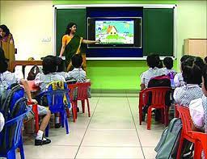
শিক্ষায় ই-লার্নিং এর ভূমিকা
একজন শিক্ষক কোনো বিষয়ে মুখে বলে যতটা বুঝাতে পারবে , তার চেয়ে বেশি বুঝাতে পারবে ই-লার্নিং প্রক্রিয়ায় কোন কনটেন্ট যদি প্রজেক্টরের সাহায্য মাল্টিমিডিয়ায় দেখনো যায়। এবং ক্লাস হয় প্রাণবন্ত।

Slide 13
ই-লার্নিং এর মাধ্যম সম্পর্কে লিখ ।
Notes:
শিক্ষক শিক্ষার্থীদের জোড়ায় জোড়ায় ভাগ করে দিবেন ।

Slide 14
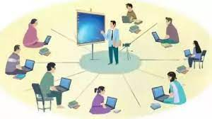
বিশ্বজুড়ে ই-লার্নিং
হোমওয়ার্ক জমাদান
অনলাইনে উন্মোক্ত কোর্স
অনলাইনে পরীক্ষা

Slide 15
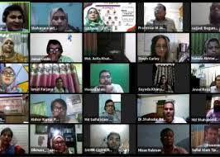
বিশ্বজুড়ে ই-লার্নিং

Slide 16
দলীয় কাজ
শিক্ষার মান বৃদ্ধিতে ই- লার্নিং কি ভূমিকা রাখতে পারে দলে আলোচনা করে উপস্থাপন কর।
Notes:
শিক্ষক শিক্ষার্থীদের বিভিন্ন দলে ভাগ করে দিবেন ।

Slide 17
বাংলাদেশে ই-লার্নিং
বাংলাদেশেও বিশ্বমানের ওয়েব পোর্টাল তৈরি হয়েছে

Slide 18
মূল্যায়ন
১ . ইলেক্ট্রনিক লার্নিং কথাটির সংক্ষিপ্ত রুপ কোনটি ?
ক . ই-লার্নিং
২. ই-লার্নিং সনাতন পদ্ধতির কি হিসাবে ব্যবহৃত হয়? ?
খ . ই- কমার্স
গ . ই-সার্ভিস
ঘ . ই-গভর্ন্যান্স
খ. আধুনিক
ক . বিকল্প
গ . পরিপূরক
ঘ. সবগুলো
Notes:
এই স্লাইডে প্রশ্নের মাধ্যমে শিক্ষার্থীদের মূল্যায়ন করবে।

Slide 19
মূল্যায়ন
১ . শিক্ষক কিসের সাহায্য সুন্দরভাবে বিষয়টির দৃশ্যমান উপ্সথাপন করতে পারেন, ?
ক . মাল্টিমিডিয়ার
২. ই-লার্নিংকে সফল করতে হলে কাদের বেশি উদ্যোগী হবে ?
খ . ই- কমার্স
গ . ই-সার্ভিস
ঘ . ই-গভর্ন্যান্স
খ. ডাক্তারদের
ক . শিক্ষকদের
গ . শিক্ষার্থীদের
ঘ. সবগুলো
Notes:
এই স্লাইডে প্রশ্নের মাধ্যমে শিক্ষার্থীদের মূল্যায়ন করবে।

Slide 20
বাড়ির কাজ
বাংলাদেশে ই- লার্নিং এর ভূমিকা কতটুকু বুঝিয়ে লেখ?
Notes:
শিক্ষার্থীরা বাড়ি থেকে প্রশ্নটির সমাধান লিখে আনবে।

Slide 21
ধন্যবাদ সবাইকে
সমাপ্ত

